Slide 1



Análise de Experimentos em Genética e Melhoramento de Plantas Princípios Básicos Da Experimentação e Suas Implicações Na Genética e No Melhoramento De Plantas
Universidade Federal de Lavras Departamento de Biologia Programa de Pós-Graduação em Genética e Melhoramento de Plantas
Universidade Federal de Lavras Departamento de Biologia Programa de Mestrado Profissional em Genética e Melhoramento de Plantas
Experimentação no Melhoramento de Plantas – PGMP547
Tópico 02: Introdução à Estatística
Vinícius Quintão Carneiro
vinicius.carneiro@ufla.br
Vinícius Quintão Carneiro
vinicius.carneiro@ufla.br

Slide 2
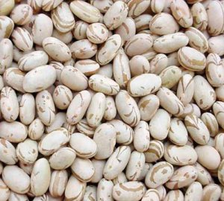
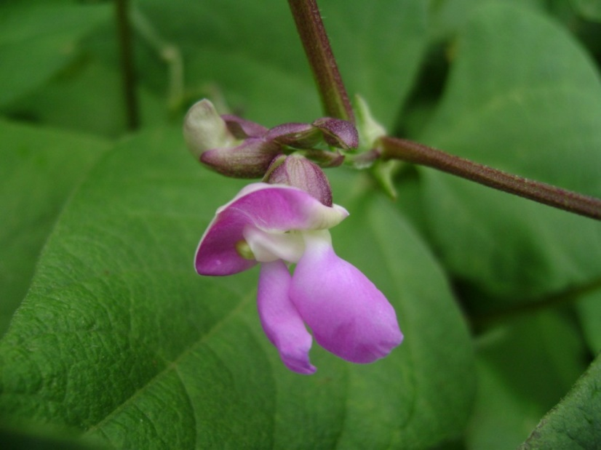
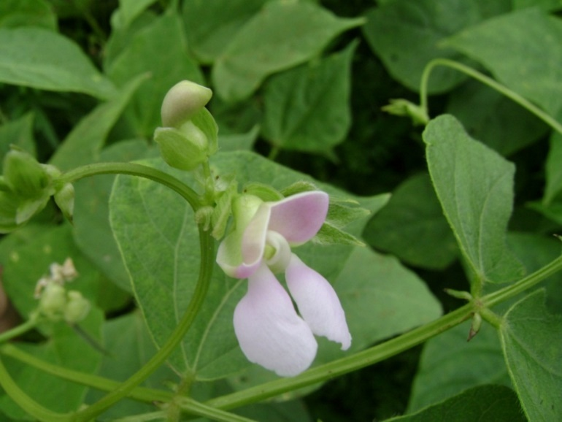
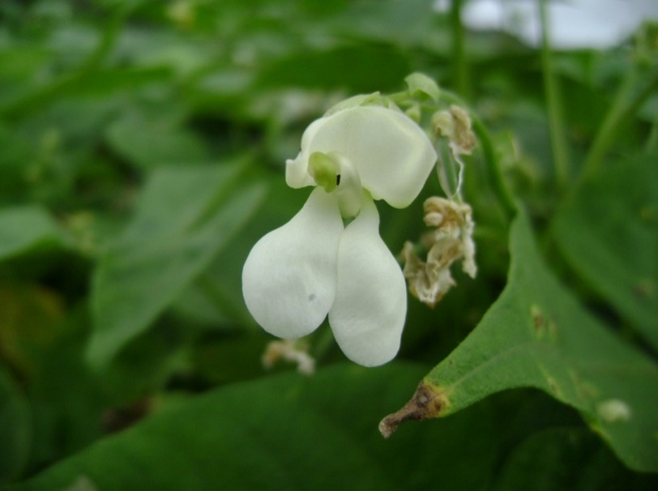
Conceitos Importantes
Característica, caráter, caractere ou variável: atributo que define uma observação (unidade ou elementos), que pode ser uma entidade biológica.
Exemplos:
Cor da flor
Aspecto dos grãos
Produtividade de grãos

Slide 3



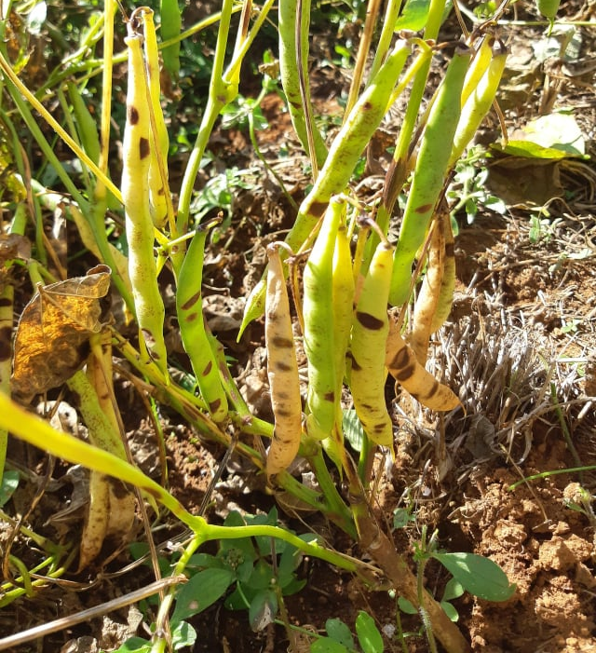
Conceitos Importantes Tipos de variáveis
Qualitativas (categóricas): são variáveis que fornecem dados de natureza não numérica.
Nominal: não é possível estabelecer uma ordem natural entre seus valores
Cor da flor (Branca, rosa ou roxa)
Ordinal: assume valores que apresentam uma ordenação natural, indicando intensidades crescentes de realização:
Severidade de mancha angular (notas de 1 a 9)
Arquitetura de plantas (notas de 1 a 9)

Slide 4
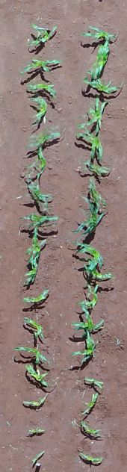
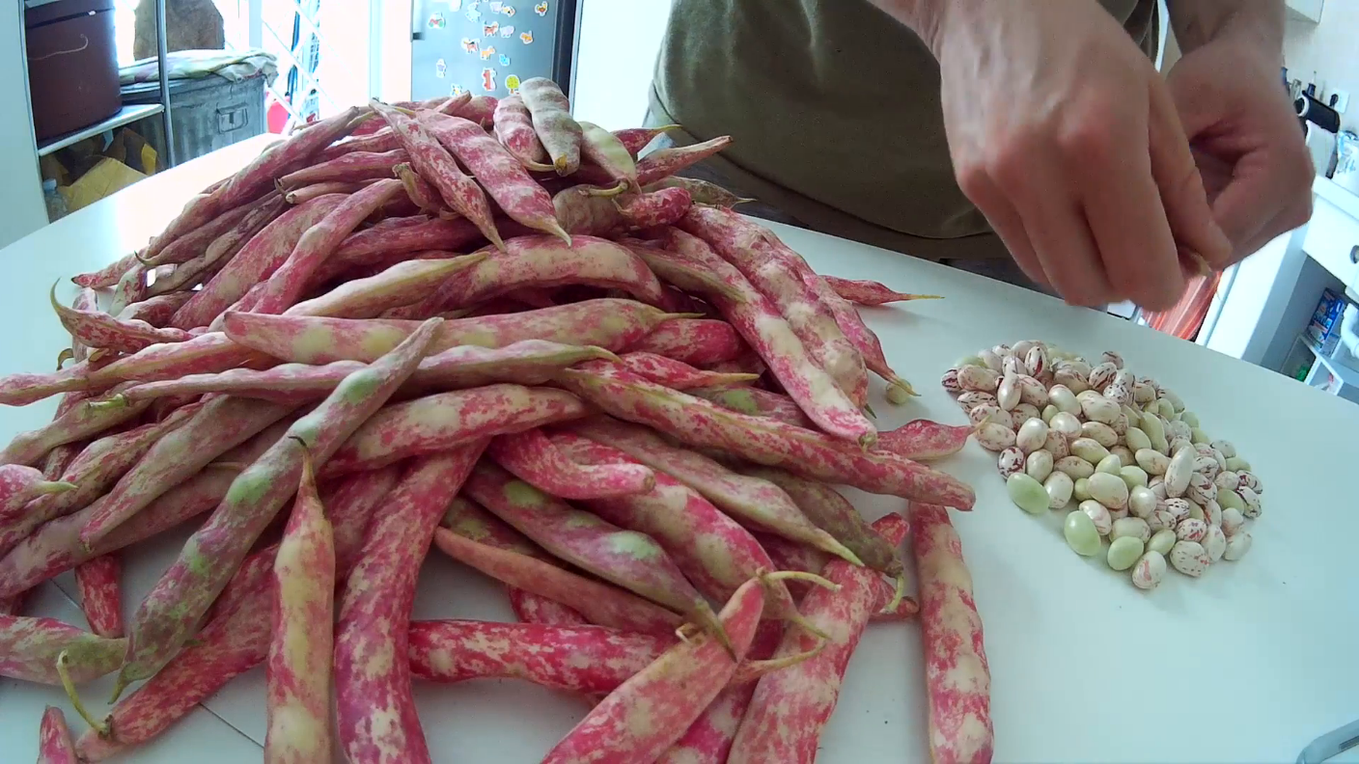
Conceitos Importantes Tipos de variáveis
Quantitativas: são aquelas cujos dados são valores numéricos que expressam quantidades.
Discretas: são aquelas em que os dados somente podem apresentar determinados valores, em geral, números inteiros (finito e enumerável).
Exemplos:
Número de plantas (estande)
Número de vagens
Número de sementes

Slide 5
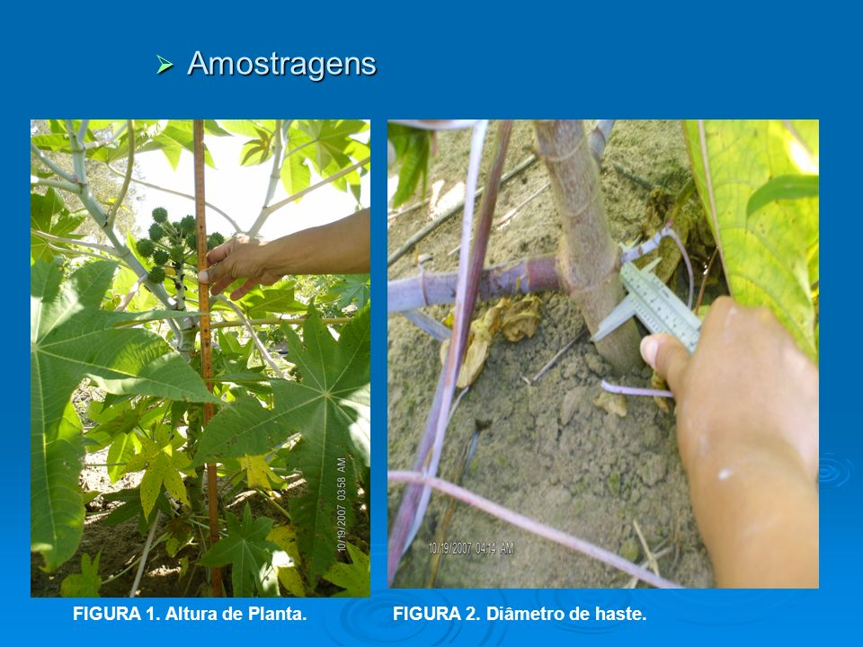
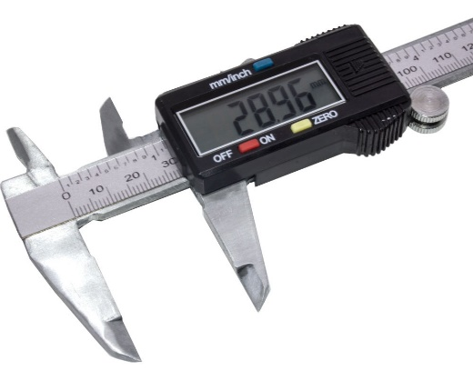
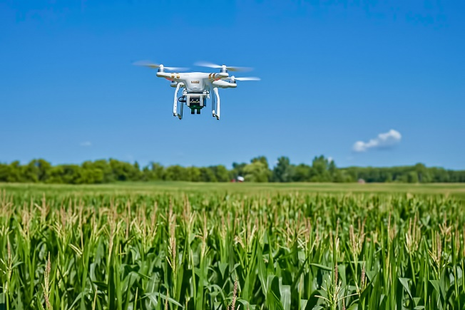
Conceitos Importantes Tipos de variáveis
Contínuas: são aquelas que podem apresentar qualquer valor dentro de um intervalo de variação possível.
Exemplos:
Produtividade de grãos
Brix
Diâmetro (hipocótilo, haste)
Altura de planta

Slide 6
Conceitos Importantes
Fenótipo: particularidade inerente a cada um dos caracteres.
Exemplos:
Cor da flor (branca, rosa ou roxa)
Produtividade de grãos (500 – 3000 kg/ha)

Slide 7
Conceitos Importantes
Dados: São valores (numéricos ou não) que identificam uma observação (unidade ou elemento), que pode ser uma entidade biológica.
Informação: conjunto de conhecimentos acumulados sobre certo tema por meio de pesquisa
Testar uma hipótese
DADOS
INFORMAÇÃO
Tomar decisões
ESTATÍSTICA
Comparar resultados

Slide 8
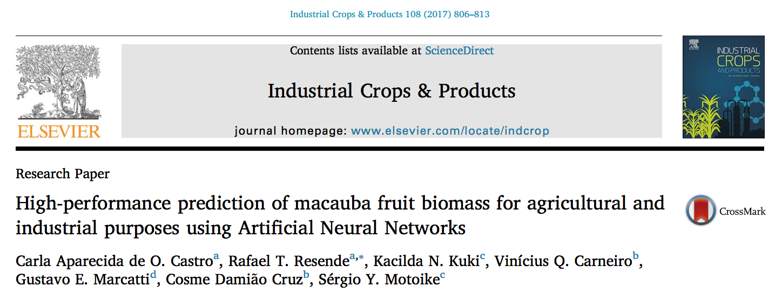
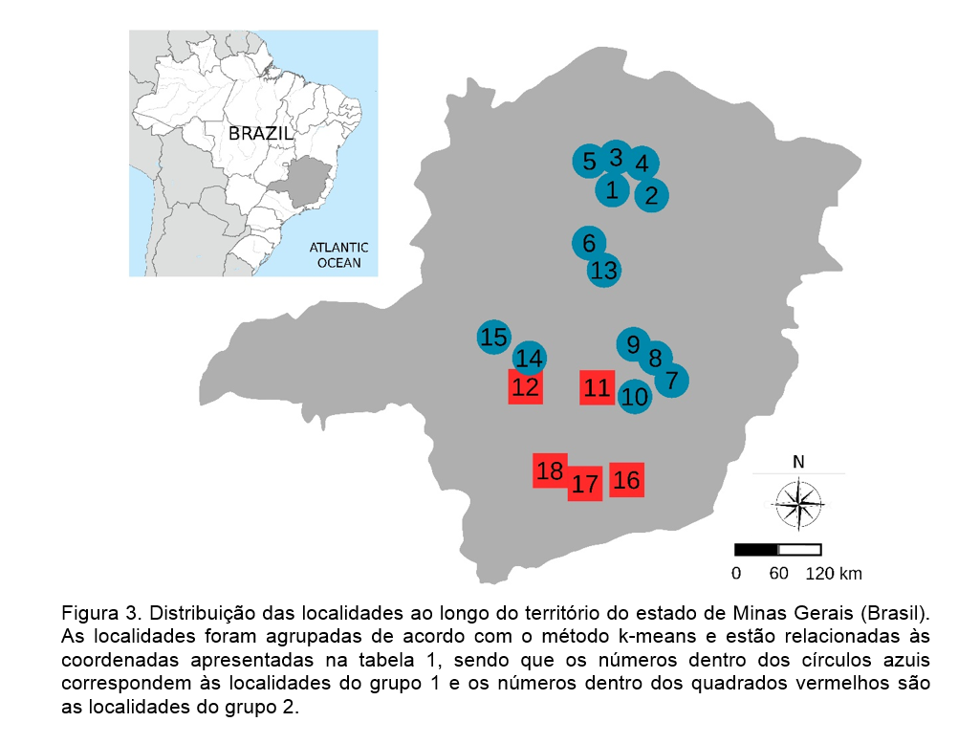
Como obter os dados?

Slide 9
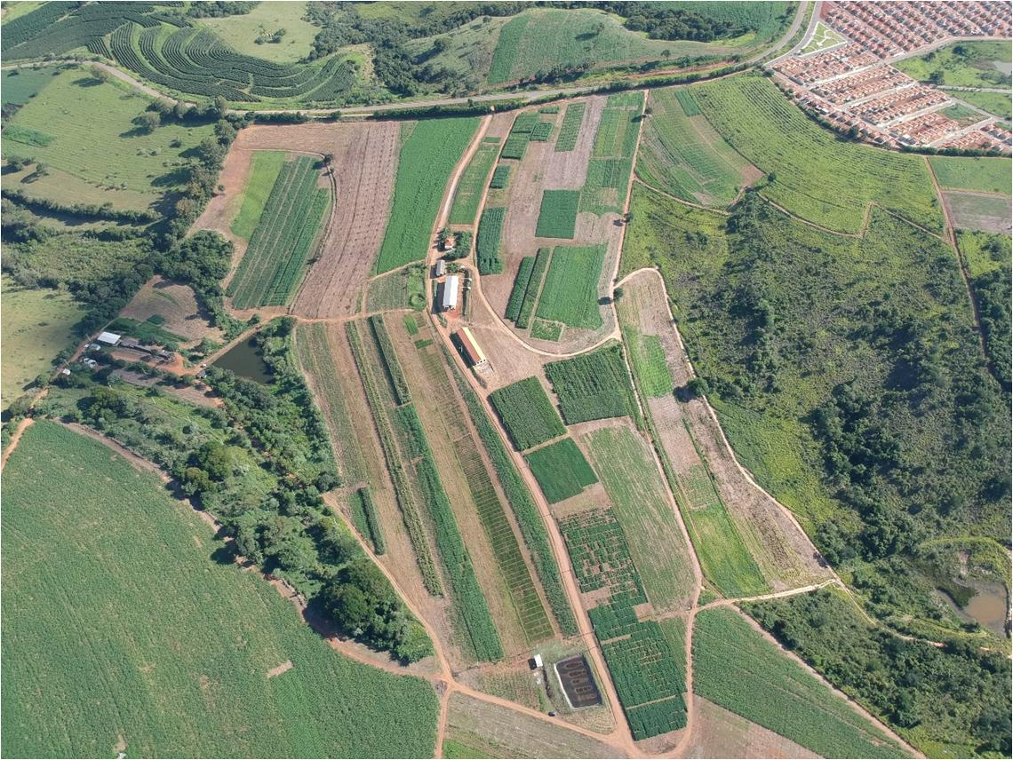
Centro de Desenvolvimento Científico e Tecnológico – Fazenda Muquem - UFLA

Slide 10
Conceitos Importantes
Estatística: Ciência que tem por objetivo obter, organizar, resumir, apresentar, analisar, interpretar dados oriundos de estudos ou experimentos de modo a permitir extrair conclusões relevantes.
Na verdade, mais do que uma sequência de métodos, a estatística é uma forma de pensar e de ver a realidade variável, já que seu conhecimento não apenas fornece um conjunto de técnicas de análise de dados, mas condiciona toda uma postura crítica sobre sua interpretação e a elaboração de conclusões sobre os dados.
Sidia M. Callegari-Jacques; Bioestatística (Princípios e aplicações)

Slide 11
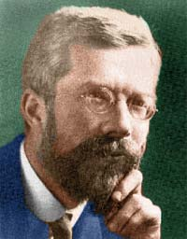
Estatística
Origem – Latim
Estatística – status (Estado);
Ocupava-se em descrever quantitativamente os vários aspectos dos assuntos de um governo ou estado.
Estatística atual – Experimentação
Sir Ronald Aylmer Fisher (1890 - 1962);
Bases para a experimentação estatisticamente controlada.

Slide 12
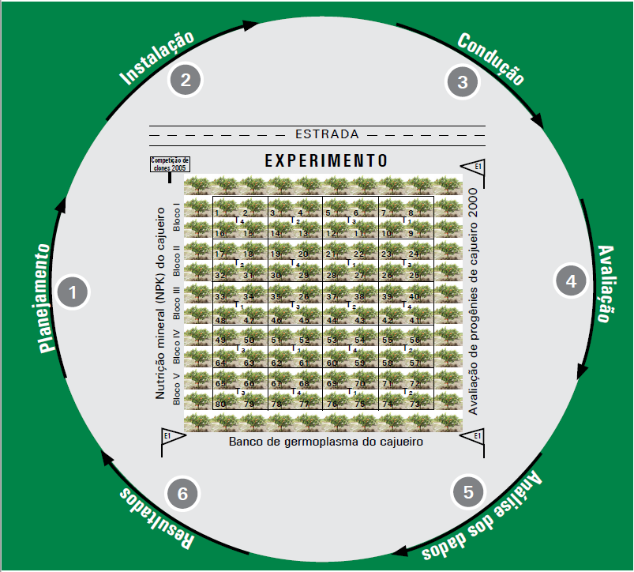
Papel da Estatística no Melhoramento de Plantas
Planejamento experimental: escolha das situações experimentais
Análise de dados: indica técnicas para resumir e apresentar as informações, bem como para comparar situações de experimentos.

Slide 13
Áreas da estatística
Estatística descritiva: Conjunto de técnicas destinadas a descrever e resumir os dados, a fim de que possamos tirar conclusões.
Inferência estatística: Estudo de técnicas que possibilitam a extrapolação a um grande conjunto de dados (populações), das informações e conclusões, obtidas a partir de subconjuntos de valores (amostras), usualmente de dimensão muito menor.
População: é uma coleção completa de todos os elementos a serem estudados; Ex: População F₂, população de fungos.
Amostra: é uma subcoleção de elementos extraídos de uma população.

Slide 14
Áreas da Estatística
Estatística Descritiva
Consistência dos dados
Interpretações iniciais
População
Amostra
Inferência Estatística
Estimação de quantidades desconhecidas
Extrapolação dos resultados
Teste de hipóteses

Slide 15
Estatística Descritiva
Objetivo: Detecção de padrões de interesse nos dados e a sua representação.
Tabelas
Gráficos
Medidas de posição: medidas que representam a tendência central dos dados de modo que são utilizadas para descrever propriedades da população ou amostra.
Média, mediana e moda
Medidas de dispersão: medidas que se aplicam na caracterização de uma distribuição de mensurações.
Amplitude, variância, desvio padrão, coeficiente de variação e erro padrão da média.

Slide 16
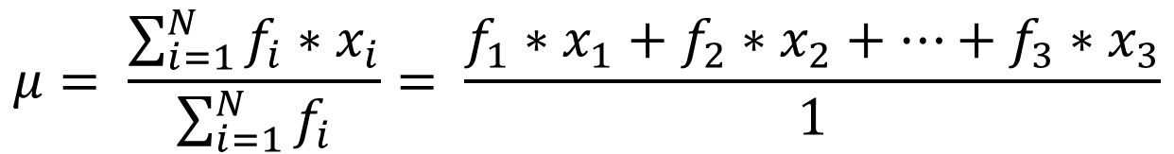
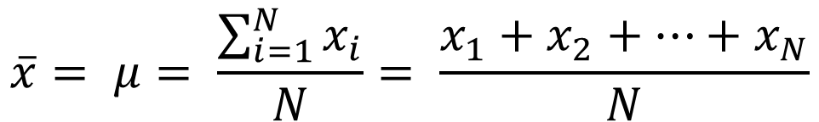
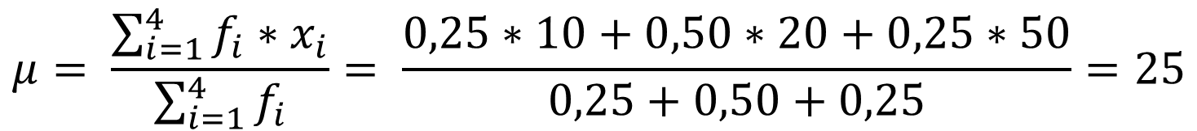
Medidas de posição - Média
$$\overline{x}= μ= \frac{\sum_{i=1}^{N}{x_{i}}}{N}= \frac{x_{1}+x_{2}+…+x_{N}}{N}$$
$$μ= \frac{\sum_{i=1}^{4}{x_{i}}}{4}= \frac{x_{1}+x_{2}+x_{3}+x_{4}}{4}=\frac{10+20+20+50}{4}=25$$
A = {10;20;20;50}
$$μ= \frac{\sum_{i=1}^{N}{f_{i}∗x_{i}}}{\sum_{i=1}^{N}{f_{i}}}= \frac{f_{1}∗x_{1}+f_{2}∗x_{2}+…+f_{3}∗x_{3}}{1}$$
$$μ= \frac{\sum_{i=1}^{4}{f_{i}∗x_{i}}}{\sum_{i=1}^{4}{f_{i}}}= \frac{0,25∗10+0,50∗20+0,25∗50}{0,25+0,50+0,25}=25$$
A = {10;20;20;50}

Slide 17
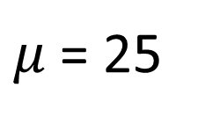
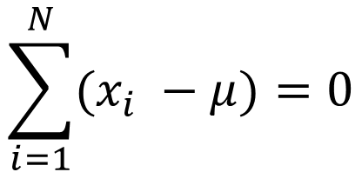
Média - Propriedades
A soma dos desvios em relação à média é igual a zero.
$$\sum_{i=1}^{N}{(x_{i} −μ)}=0$$
A = {10;20;20;50}
$μ$ = 25
$$\sum_{i=1}^{N}{(x_{i} −μ)}=\left(10−25\right)+\left(20−25\right)+\left(20−25\right)+\left(50−25\right)=\left(−15\right)+\left(−5\right)+\left(−5\right)+25=0$$

Slide 18
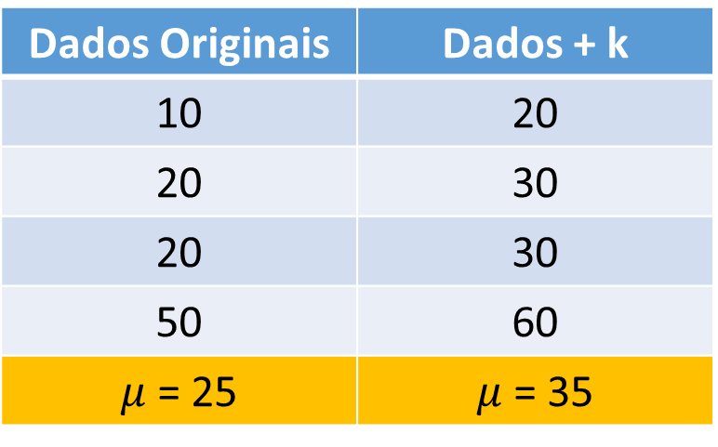
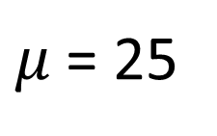
Média - Propriedades
A soma ou subtração de uma constante (k) aos dados altera a média de tal forma que a nova média fica adicionada ou subtraída pela constante.
Dados Originais | Dados + k
10 | 20
20 | 30
20 | 30
50 | 60
$μ$ = 25 | $μ$ = 35
k = 10
A = {10;20;20;50}
$μ$ = 25

Slide 19
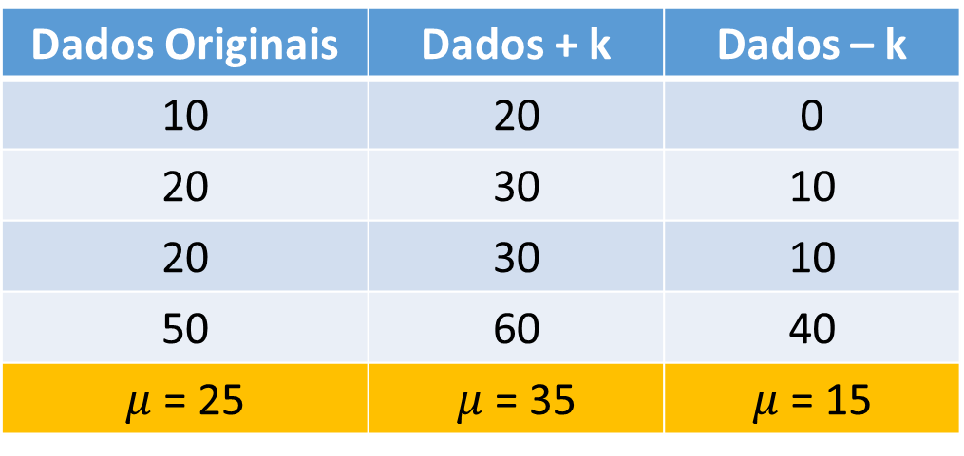
Média - Propriedades
A soma ou subtração de uma constante (k) aos dados altera a média de tal forma que a nova média fica adicionada ou subtraída pela constante.
Dados Originais | Dados + k | Dados – k
10 | 20 | 0
20 | 30 | 10
20 | 30 | 10
50 | 60 | 40
$μ$ = 25 | $μ$ = 35 | $μ$ = 15
k = 10
A = {10;20;20;50}
$μ$ = 25

Slide 20
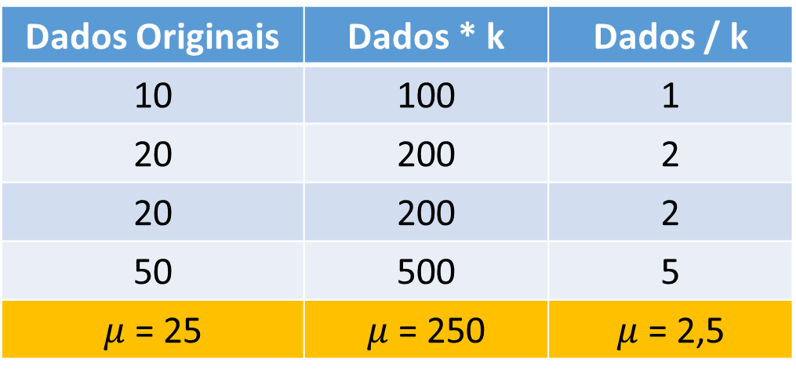
Média - Propriedades
A multiplicação ou divisão dos dados por uma constante (k) altera a média de tal forma que a nova média fica multiplicada ou dividida pela constante.
Dados Originais | Dados * k | Dados / k
10 | 100 | 1
20 | 200 | 2
20 | 200 | 2
50 | 500 | 5
$μ$ = 25 | $μ$ = 250 | $μ$ = 2,5
k = 10
A = {10;20;20;50}
$μ$ = 25

Slide 21
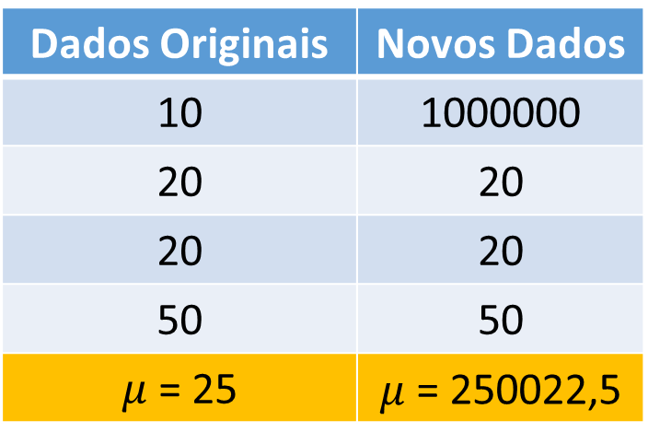
Média - Propriedades
A média é influenciada por valores extremos
Dados Originais | Novos Dados
10 | 1000000
20 | 20
20 | 20
50 | 50
$μ$ = 25 | $μ$ = 250022,5

Slide 22
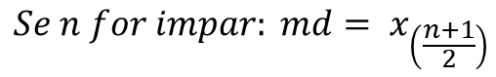
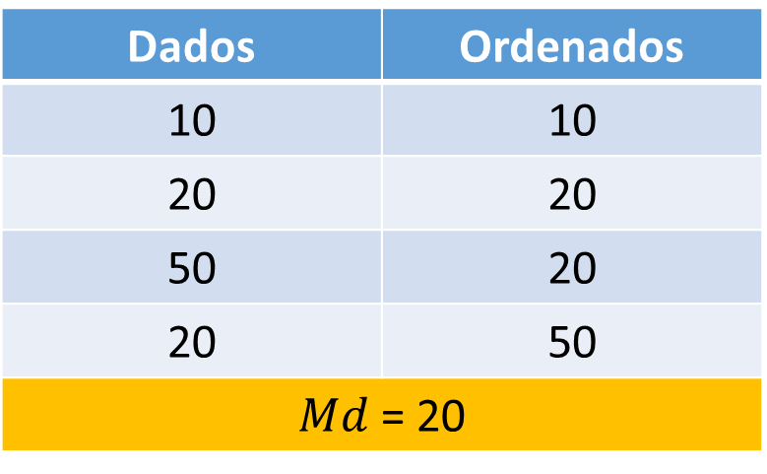
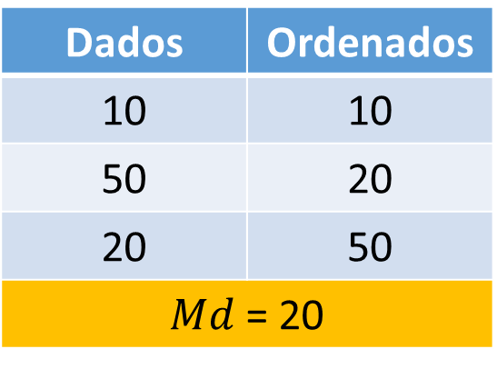
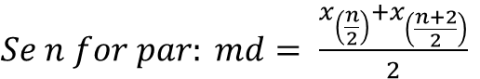
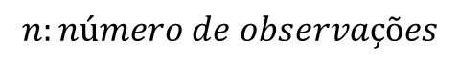
Medidas de Posição - Mediana
Mediana: valor que ocupa a posição central dos dados ordenados.
$$n:número de observações$$
$$Se n for impar: md= x_{\left(\frac{n+1}{2}\right)}$$
$Se n for par: md= \frac{x_{\left(\frac{n}{2}\right)}+x_{\left(\frac{n+2}{2}\right)}}{2}$
Dados | Ordenados
10 | 10
50 | 20
20 | 50
$Md$ = 20
Dados | Ordenados
10 | 10
20 | 20
50 | 20
20 | 50
$Md$ = 20

Slide 23
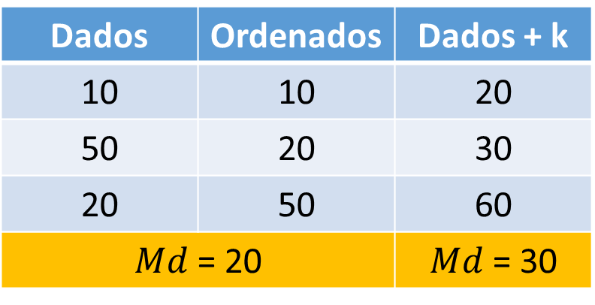
Mediana - Propriedades
A soma ou subtração de uma constante k aos dados altera a mediana de tal forma que a nova mediana fica adicionada ou subtraída pela constante
k = 10
Dados | Ordenados | Dados + k
10 | 10 | 20
50 | 20 | 30
20 | 50 | 60
$Md$ = 20 |  | $Md$ = 30

Slide 24
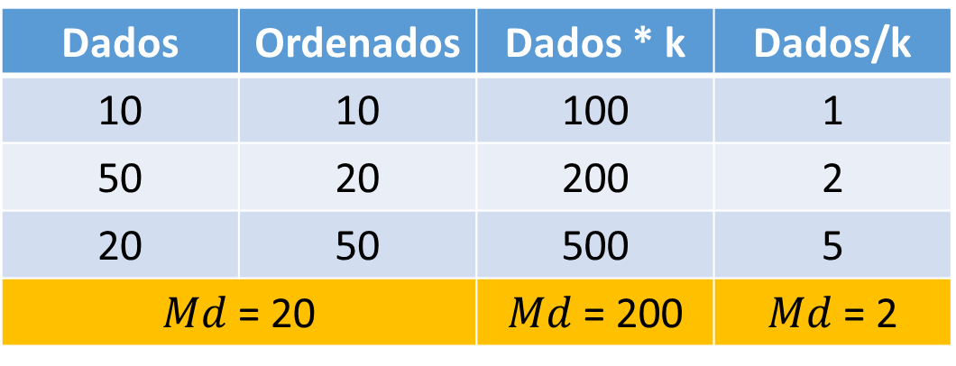
Mediana - Propriedades
A multiplicação ou divisão dos dados por uma constante k altera a mediana de tal forma que a nova mediana fica multiplicada ou dividida pela constante.
k = 10
Dados | Ordenados | Dados * k | Dados/k
10 | 10 | 100 | 1
50 | 20 | 200 | 2
20 | 50 | 500 | 5
$Md$ = 20 |  | $Md$ = 200 | $Md$ = 2

Slide 25
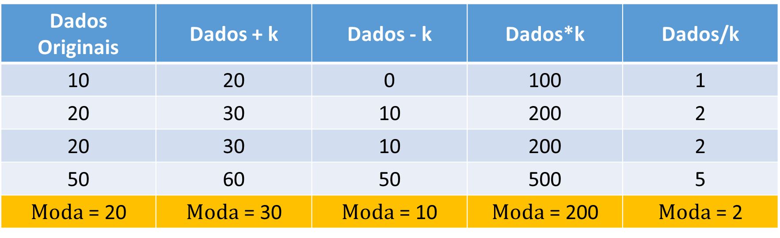
Medidas de Posição - Moda
Moda: valor mais frequente de um conjunto de dados
Propriedades: k = 10
Dados Originais | Dados + k | Dados - k | Dados*k | Dados/k
10 | 20 | 0 | 100 | 1
20 | 30 | 10 | 200 | 2
20 | 30 | 10 | 200 | 2
50 | 60 | 50 | 500 | 5
$Moda$ = 20 | $Moda$ = 30 | $Moda$ = 10 | $Moda$ = 200 | $Moda$ = 2

Slide 26
Medidas de Dispersão
As medidas de posição são importantes para caracterizar um conjunto de mensurações, mas não são suficientes para caracterizar completamente a distribuição dos dados.
Medidas de dispersão se aplicam na caracterização de uma distribuição de mensurações.

Slide 28
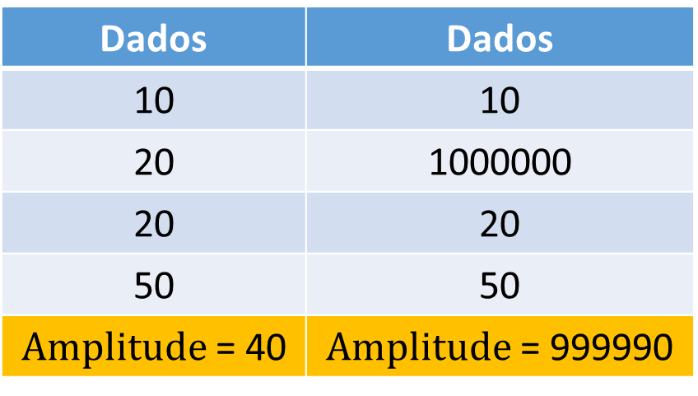
Medidas de Dispersão - Amplitude
Amplitude: diferença entre o maior valor e o menor valor de um conjunto de dados.
Vantagens:
Rápida e fácil indicação da variabilidade dos dados.
Desvantagens:
não considera todos os valores;
Muito influenciada por valores extremos (outliers)
Dados | Dados
10 | 10
20 | 1000000
20 | 20
50 | 50
$Amplitude$ = 40 | $Amplitude$ = 999990

Slide 29
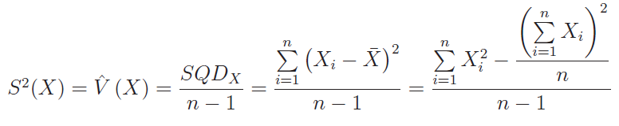
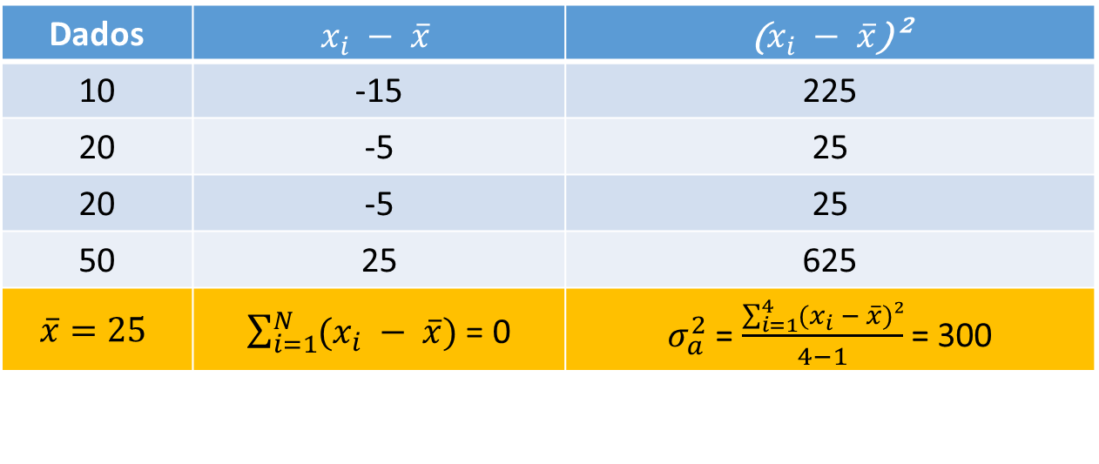
Medidas de Dispersão - Variância
Variância: medida de dispersão dos valores em torno da média. É obtida pela soma dos quadrados dos desvios em relação à média aritmética, dividida pelo número de graus de liberdade.
Dados | $$x_{i} − \overline{x}$$ | ($x_{i} − \overline{x}$)²
10 | -15 | 225
20 | -5 | 25
20 | -5 | 25
50 | 25 | 625
$$\overline{x}=25$$ | $\sum_{i=1}^{N}{(x_{i} − \overline{x})}$ = 0 | $σ_{a}^{2}$ = $\frac{\sum_{i=1}^{4}{(x_{i} − \overline{x})}²}{4−1}$ = 300

Slide 30
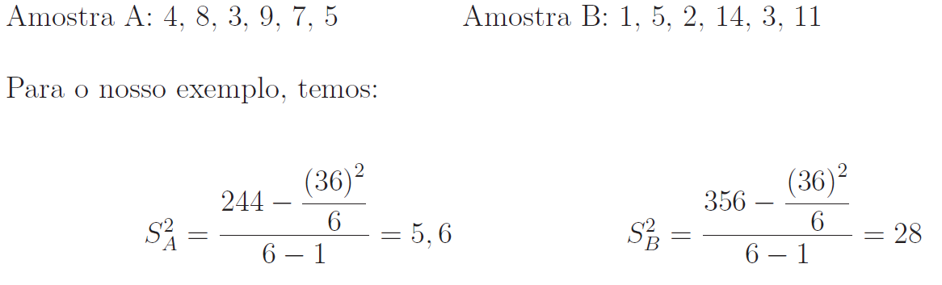
Medidas de Dispersão - Variância

Slide 31
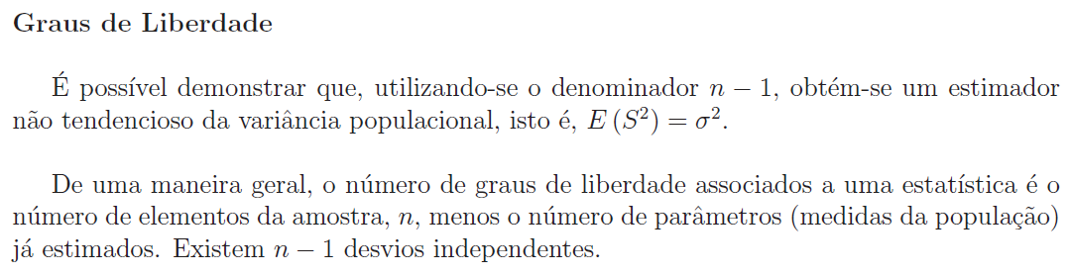
Medidas de Dispersão - Variância

Slide 32
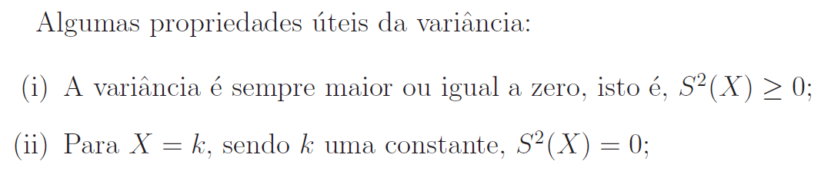
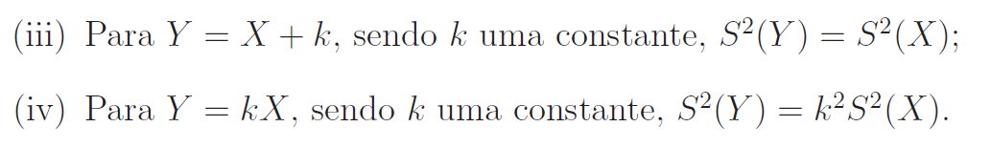
Variância - Propriedades

Slide 33
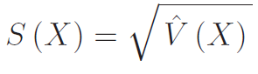
Variância - Propriedades
Desvantagem:
A unidade de medida da variância é o quadrado da unidade de medida original.
Medidas de Dispersão – Desvio padrão

Slide 34
Desvio Padrão - Propriedades

Slide 35
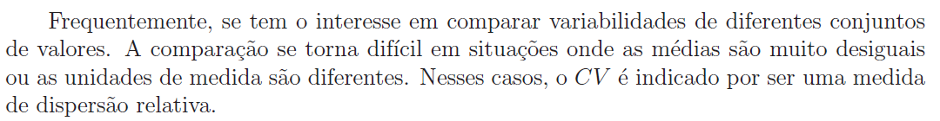
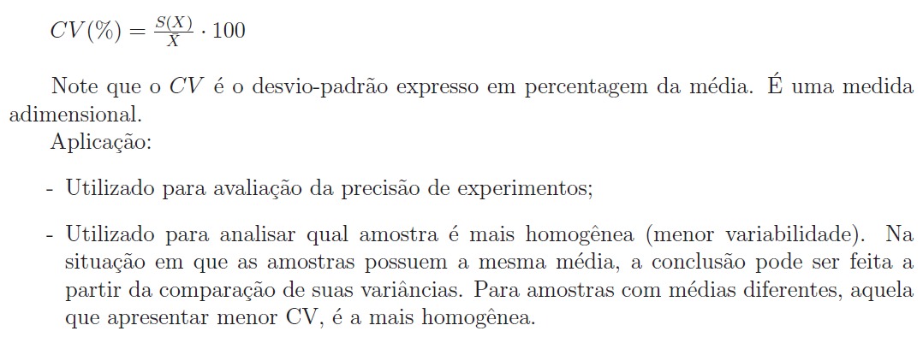
Medidas de Dispersão Coeficiente de Variação

Slide 36
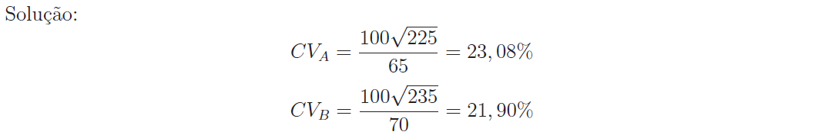
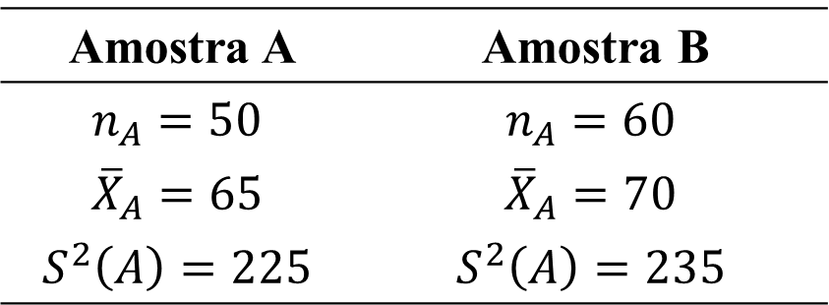
Medidas de Dispersão Coeficiente de Variação
Qual amostra mais homogênea?
Amostra A | Amostra B
$$n_{A}=50$$ | $$n_{A}=60$$
$${\overline{X}}_{A}=65$$ | $${\overline{X}}_{A}=70$$
$$S^{2}\left(A\right)=225$$ | $$S^{2}\left(A\right)=235$$

Slide 37
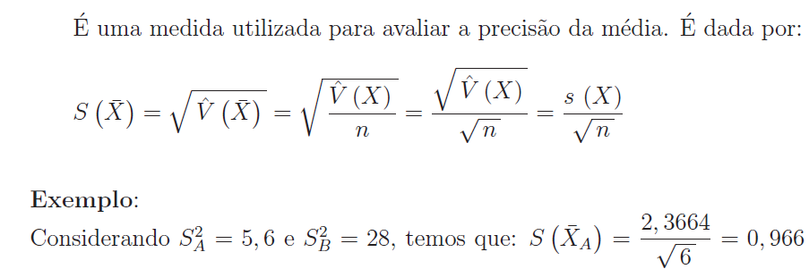
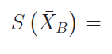
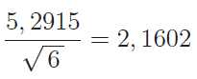
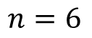
Medidas de Dispersão Erro Padrão da Média
Medida da dispersão das médias amostrais em torno da média da população.
Estimador da precisão da estimativa de uma média populacional.
$$n=6$$

Slide 38
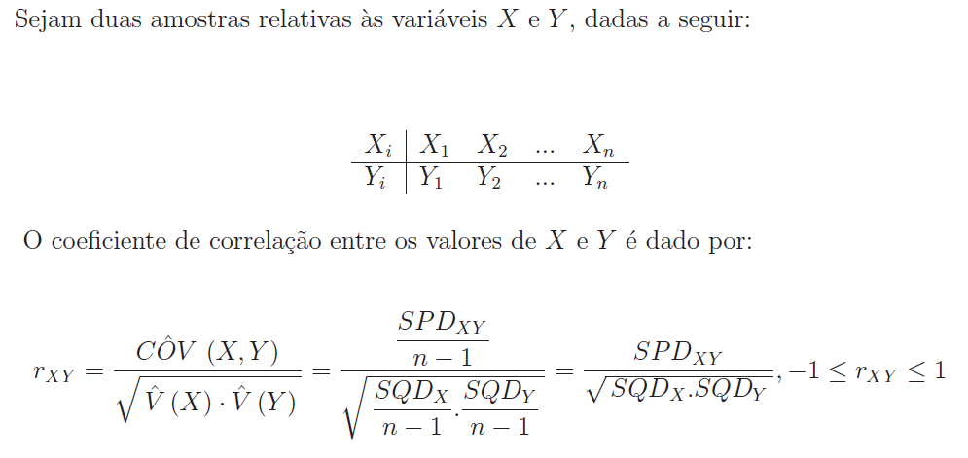
Medidas de Dispersão Coeficiente de Correlação
Medida do grau de associação linear entre duas variáveis.

Slide 39

Medidas de Dispersão Coeficiente de Correlação

Slide 40


Medidas de Dispersão Coeficiente de Correlação

Slide 41


Medidas de Dispersão Coeficiente de Correlação
A | A² | B | B² | A*B
4 | 16 | 1 | 1 | 4
8 | 64 | 5 | 25 | 40
3 | 9 | 2 | 4 | 6
9 | 81 | 14 | 196 | 126
7 | 49 | 3 | 9 | 21
5 | 25 | 11 | 121 | 55
$$\sum_{i=1}^{6}{A_{i}}=36$$ | $$\sum_{i=1}^{6}{A_{i}^{2}}=244$$ | $$\sum_{i=1}^{6}{B_{i}}=36$$ | $$\sum_{i=1}^{6}{A_{i}^{2}}=356$$ | $$\sum_{i=1}^{6}{A_{i}}∗B_{i}=252$$

Slide 42
Inferência Estatística
População
Amostra
Inferência Estatística
Estimação de quantidades desconhecidas
Extrapolação dos resultados
Teste de hipóteses

Slide 43
Inferência Estatística
Objetivo: Realizar generalizações sobre uma população com base em dados de uma amostra.
Formas de generalização:
Estimar um único valor – Estimação por ponto;
Exemplo: Testar um inseticida para saber a dose que mata 90% dos insetos.
Estimar uma amplitude de valores numéricos – Estimação por intervalo;
Exemplo: Descobrir um intervalo de doses para matar pelo menos 50% dos insetos.
Teste de hipótese.
Exemplo: O inseticida novo é melhor que os existentes no mercado?

Slide 44



Conceitos importantes

Slide 45




Propriedades de Estimadores
O estimador deve ser não viesado.
Se forem retiradas todas as amostras de tamanho n de uma população, a média de todas as estimativas obtidas em todas as amostras possíveis será igual ao valor do parâmetro que se deseja estimar.
Amostras (n = 2) | m | S² | s
1;1 | 1 | 0 | 0
1;2 | 1,5 | 0,5 | 0,707
1;3 | 2 | 2 | 1,414
2;1 | 1,5 | 0,5 | 0,707
2;2 | 2 | 0 | 0
2;3 | 2,5 | 0,5 | 0,707
3;1 | 2 | 2 | 1,414
3;2 | 2,5 | 0,5 | 0,707
3;3 | 3 | 0 | 0
Média | 2 | 0,6666 | 0,6284
$$A=\{1,2,3\}$$
$$μ=2$$
$$σ^{2}=0,6666$$
$$σ=0,816496$$

Slide 46


Propriedades de Estimadores
O estimador deve ser consistente.
A variância do estimador deve tender a zero, quando n aumenta, tendendo para o infinito.
O estimador deve ser eficiente:
O estimador de maior eficiência é aquele que possui menor variância.
Entre a média amostral (m) e a mediana amostral, qual o estimador mais eficiente para a média populacional μ?
$$\hat{V}\left(m\right)= \frac{σ^{2}}{n}$$
$$\hat{V}\left(md\right)= \frac{{πσ}^{2}}{2n}$$

Slide 47


Estimação por Intervalo
Utiliza a informação amostral para obter dois valores, entre os quais se pretende que esteja o parâmetro de interesse, com certo nível de probabilidade (1- α).
Intervalo de confiança para a média populacional
$$P\left(m−t_{\frac{α}{2}}\frac{s}{\sqrt{n}}<μ<m+t_{\frac{α}{2}}\frac{s}{\sqrt{n}}\right)=1−α$$
$$IC=m ±t_{\frac{α}{2}}\frac{s}{\sqrt{n}}$$

Slide 48
Exemplo
Calcule o intervalo de confiança para a média dos dados de produção de grãos de feijão, g/planta, F₂ geração do cruzamento entre as cultivares Pompadour x Carioca MG.
5.68 | 2.95 | 1.42 | 12.07 | 3.55 | 38.15 | 11.52 | 17.2 | 15.58 | 5.74
10.99 | 3.83 | 33.86 | 4.18 | 5.63 | 18.64 | 12.98 | 23.18 | 24.22 | 4.26
7.71 | 1.33 | 11.11 | 7.07 | 3.27 | 10.25 | 19.2 | 16.95 | 9.29 | 1.35
0.71 | 18.77 | 2.77 | 2.03 | 6.45 | 29.76 | 3.38 | 18.73 | 3.93 | 6.79
0.95 | 25.69 | 17.49 | 4.06 | 13.18 | 3.1 | 6.43 | 11.92 | 12.72 | 6.22
12.4 | 10.6 | 6.21 | 3.76 | 3.36 | 5.32 | 2.93 | 13.35 | 3.96 | 32.6
21.2 | 10.63 | 20.25 | 0.53 | 19.72 | 13.57 | 21.17 | 7.15 | 19.61 | 11.96
7.71 | 17.96 | 5.11 | 16.74 | 7.98 | 45.6 | 3.48 | 14.74 | 24.77 | 8.25
6.69 | 15.43 | 2.6 | 5.14 | 5.49 | 9.39 | 9.72 | 3.11 | 4.37 | 2.76
11.54 | 9.9 | 5.47 | 7.77 | 15.27 | 21.59 | 4.34 | 4.72 | 15.78 | 24.51

Slide 49




Exemplo
$${IC}_{0,95}=m ±t_{\frac{α}{2}}\frac{s}{\sqrt{n}}$$
$$m= \frac{\sum_{i=1}^{N}{x_{i}}}{n}= \frac{5,68+10,99+…+24,51}{100}=11,1645 g/planta$$
$$s^{2}= \frac{\sum_{i=1}^{n}{x_{i}^{2}} − \frac{\left(\sum_{i=1}^{n}{x_{i}}\right)}{n}}{n−1}=\frac{({5,68}^{2}+{10,99}^{2}+…+24,51²) − \frac{(1116,45)²}{100}}{99}=77,3901 (\frac{g}{planta})²$$
$$s_{(m)}= \sqrt{\frac{s²}{n}}= \sqrt{\frac{77,3901}{100}}=0,8797 g/planta$$
$t_{\frac{α}{2}}$ = $t_{\frac{0,05}{2}}=t_{0,025}=1,987$
$${IC}_{0,95}=11,1645 ±1,987∗0,8797=11,1645±1,7480$$
$${IC}_{0,95}=[9,4165;12,9125]$$

Slide 50


Slide 51
O que é uma hipótese? (Estatística)
Suposição quanto ao valor de um parâmetro populacional ou uma afirmação quanto a natureza de uma população.
Exemplos
Ensaios de competição entre linhagens, híbridos, clones.
Ensaios de valor de cultivo e uso (VCU)
Avaliação de progênies visando seleção.
Intuito é estimar GS.
Existem linhagens de feijão superiores as demais avaliadas em um ensaio de competição.
Existe variabilidade devido às causas genéticas entre os genótipos avaliados

Slide 52

Hipótese de Nulidade H₀
H₀: m₁ = m₂ = ... = m_{t} ; todos os possíveis contrastes entre as médias das linhagens avaliadas em um ensaio de competição, são estatisticamente nulos.

Slide 53
Hipótese Alternativa H_{a}
H_{a}: É uma hipótese que contraria H₀ , formulada com base no conhecimento prévio do problema, informações de pesquisa, etc.
H₀: pelo menos uma das médias das linhagens avaliadas em um ensaio de competição, é diferente das demais.

Slide 54
Teste de Hipótese
Teste de hipótese é um procedimento que mediante informações obtidas de amostras, permite decidir aceitar ou rejeitar H_{0.}
Erro tipo I (α):
Erro tipo II (β):

Slide 55



Como Testar as Hipóteses?
F
t
$$x²$$
Fonte: https://cropwatch.unl.edu/2017/compare-varieties-winter-wheat-field-days-june

Slide 56

Procedimentos para realização de um teste de hipótese

Slide 57
Dúvidas

